Slide 1


Slide 2

WI Food!
Weil wir Essen lieben.

Slide 3

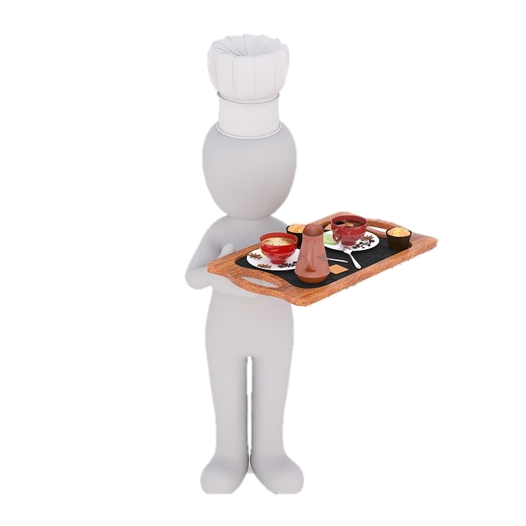


Unsere Idee

Slide 4
Unser Team
Hendrik Burhop
Back-End
Caroline Eggart
Front-End
Vanessa Jörg
Front-End und
Back-End

Slide 5
Was haben wir geschafft
Food Website für jeden Geschmack
Rezeptupload
Einkaufsliste für den persönlichen Bedarf
Hotlist der Woche
Suche für jegliche Rezepte
Foodporn Seite
Wochenplanumsetzung

Slide 6

Probleme
Kommunikation im Team
Teamarbeit über Git
Implementierung der Suche
Der Wochenplan

Slide 7

Die Zukunft
Das Bedürfnis Essen
Vielfältige Kulturen
Flexibilität

Slide 8
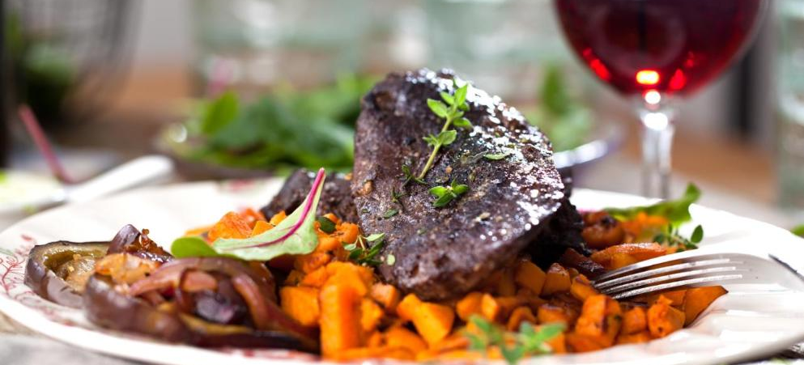
WI ♥ Food!
Weil WIr Essen lieben.

